Slide 1
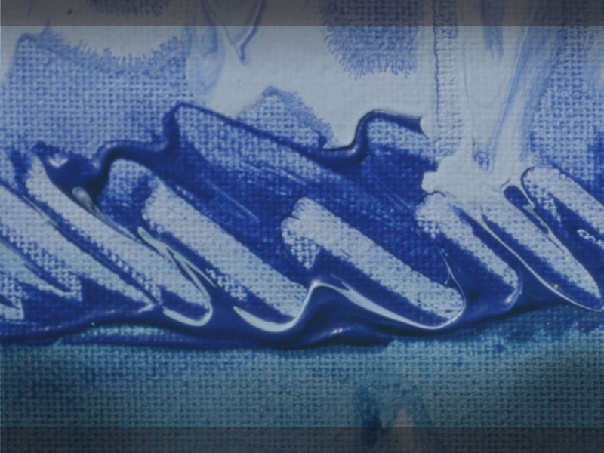
Иван Константинович Айвазовский
(1817 -1900)
Учитель ИЗО,МХК. МАОУ Ильинской СОШ .Лебедь С.Г
900igr.net

Slide 2
«...Он был, о море, твой певец.
Твой образ был на нем означен,
Он духом создан был твоим...»

Slide 3
Иван Константинович Айвазовский
Иван Константинович Айвазовский — aкадемик живописи, профессор Академии художников, член Амстердамской, Штутгартской, Флорентийской и Римской академий художеств. Живописец Главного морского штаба. Обладатель наград: серебряной медали и золотой медали на выставках Петербургской академии художеств, золотой медали от папы Григория ХVI золотой медали на выставке в Лувре, ордена Почетного легиона (1857 г.). Основатель Музея древности (1871 г.), художественной мастерской, картинной галереи и концертного зала в Феодосии.

Slide 4
Иван Константинович Айвазовский
Его, послушная замыслу, кисть воспела покой и буйство природы, гордую красу моря, неба, воздуха, мужество и волю человека в неравной борьбе со стихией. Художник и патриот, добрый, честный, широкий человек и гражданин своего Отечества, прославил Россию и свой родной город Феодосию.

Slide 5
Иван Константинович Айвазовский
Искусство изображения моря принесло
И.К. Айвазовскому всемирную известность. И не случайно на могиле мариниста, которого хоронили со всеми воинскими почестями - явление по тем временам небывалое,- написано:
"Рожденный смертным, оставил о себе бессмертную славу!"

Slide 6
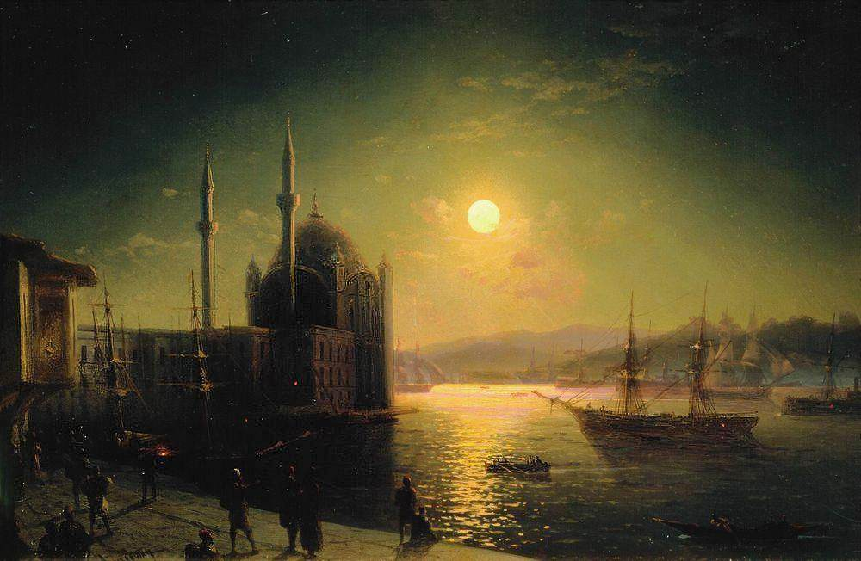
И. К. Айвазовский
Лунная ночь на Босфоре
1894г, холст, масло, 49,7 x 75,8 см
Государственная Третьяковская галерея, Москва

Slide 7
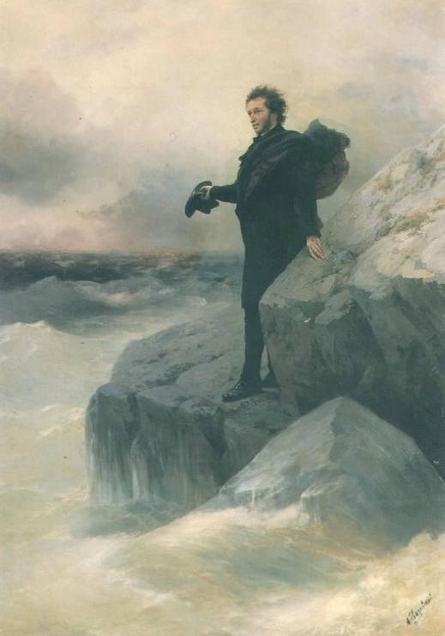
И. К. Айвазовский и И. Е. Репин
Прощание Пушкина с морем
1887г, холст, масло, музей А.С. Пушкина,Cанкт-Петербург
Notes:
Oдна из лучших картин на пушкинскую тему - "Прощание Пушкина с морем", над которой И. К. Айвазовский работал в содружестве с И. Е. Репиным. (Репин писал в этой картине фигуру Пушкина, Айвазовский - пейзажный фон), создана в год пятидесятилетия со дня гибели А. С. Пушкина.
Прощание с морем связано с отъездом Пушкина из Одессы, где он прожил год, в новую ссылку — в Михайловское.
А. С. Пушкин "К МОРЮ"
Прощай, свободная стихия!
В последний раз передо мной
Ты катишь волны голубые
И блещешь гордою красой.
Как друга ропот заунывный,
Как зов его в прощальный час,
Твой грустный шум,
твой шум призывный
Услышал я в последний раз.
Моей души предел желанный!
Как часто по брегам твоим
Бродил я тихий и туманный,
Заветным умыслом томим!
Как я любил твои отзывы,
Глухие звуки, бездны глас,
И тишину в вечерний час,
И своенравные порывы!
Смиренный парус рыбарей,
Твоею прихотью хранимый,
Скользит отважно средь зыбей:
Но ты взыграл, неодолимый,—
И стая тонет кораблей.
Не удалось навек оставить
Мне скучный, неподвижный брег,
Тебя восторгами поздравить
И по хребтам твоим направить
Мой поэтический побег.
На одной из академических выставок в Санкт-Петербурге (1836) встретились два художника - художник пера и художник кисти. Знакомство с Александром Сергеевичем Пушкиным произвело неизгладимое впечатление на молодого Айвазовского. "С тех пор и без того любимый мною поэт сделался предметом моих дум, вдохновения и длинных бесед и рассказов о нем", - вспоминал художник.
Пушкин с большим одобрением отозвался о работах талантливого студента Академии художеств.
Айвазовский всю жизнь преклонялся перед талантом величайшего русского поэта, посвятив ему целый цикл картин. В них он соединил поэзию моря с образом поэта.
Клыкастый месяц вылез на востоке
Меж соснами и костяками скал.
Здесь он стоял, здесь рвался плащ широкий,
Здесь Байрона он нараспев читал.
Здесь в дымном, голубином оперенье
И ночь, и море стлалось перед ним…
(Эдуард Багрицкий)

Slide 8
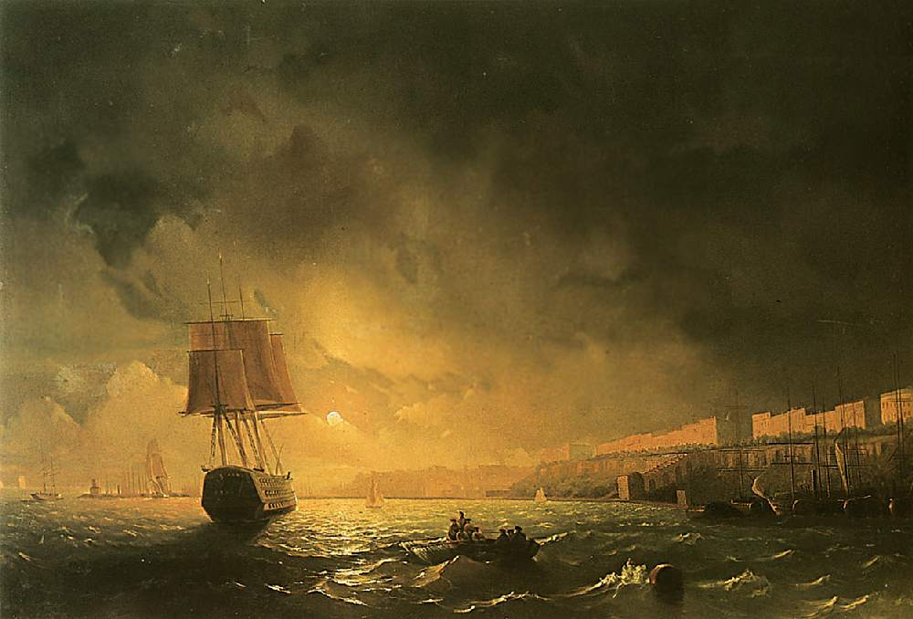
И. К. Айвазовский
Вид Одессы в лунную ночь
1846г, холст, масло, 122x190см
Государственный Русский музей, Санкт-Петербург

Slide 9
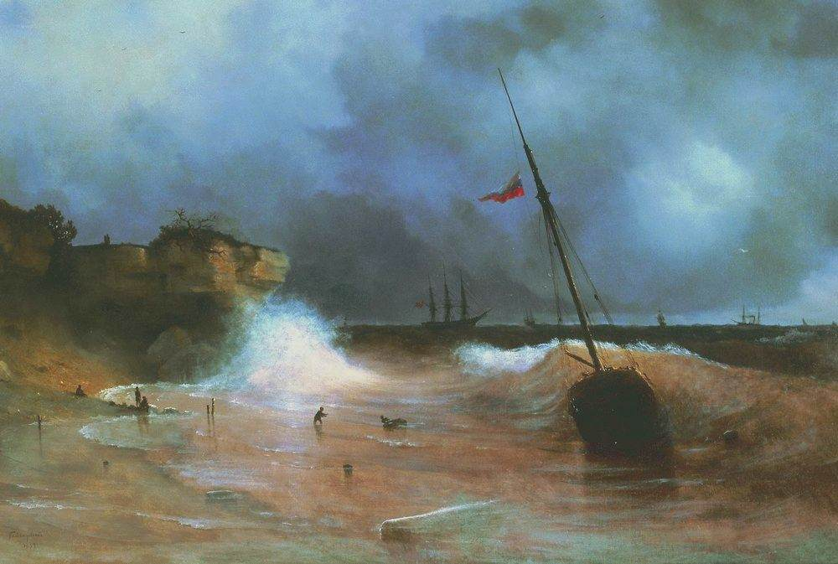
И. К. Айвазовский
Конец бури на море
1839г, холст, масло,90 x 135 см
Государственная Третьяковская галерея, Москва

Slide 10
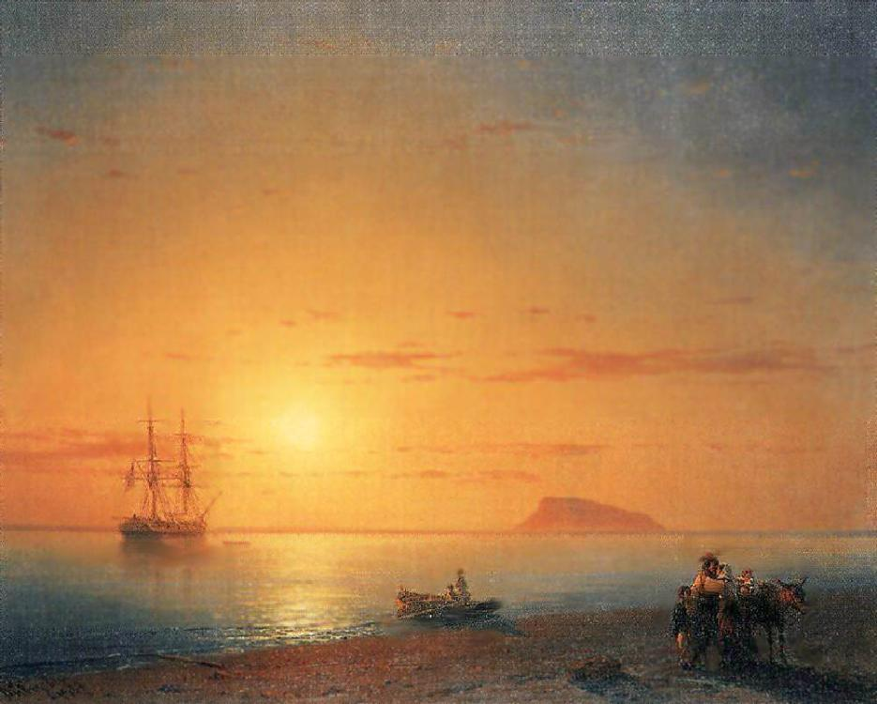
И. К. Айвазовский
Морской берег. Прощанье.
1868г, холст, масло, 56,5 x 75 см
Государственная Третьяковская галерея, Москва

Slide 11
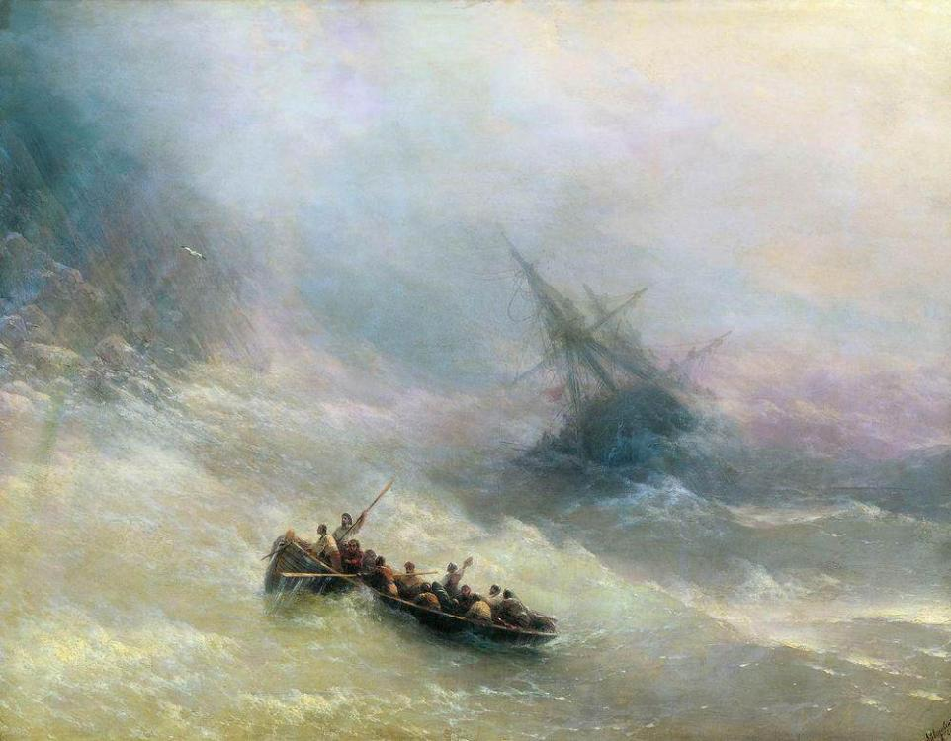
И. К. Айвазовский
Радуга
1848г, холст, масло, 102 x 132 cм
Государственная Третьяковская галерея, Москва

Slide 12
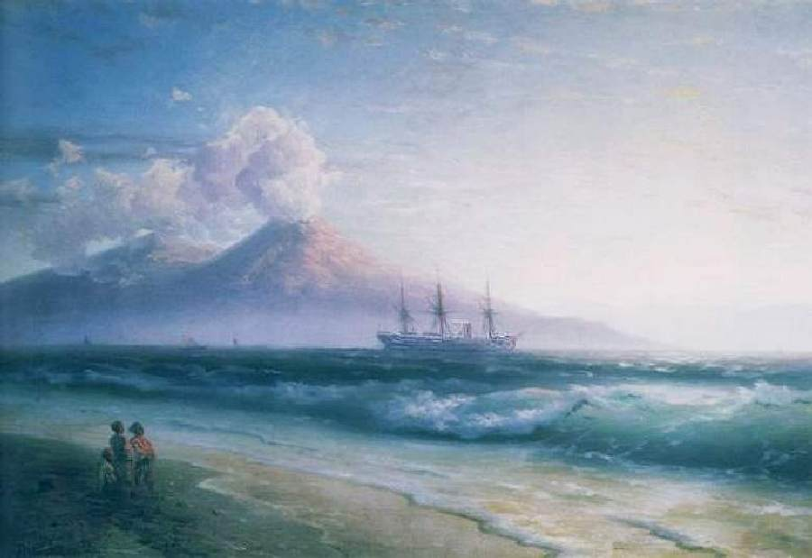
И. К. Айвазовский
Неаполитанский залив. Раннее утро
1897г, холст, масло,см
Государственная Третьяковская галерея, Москва

Slide 13
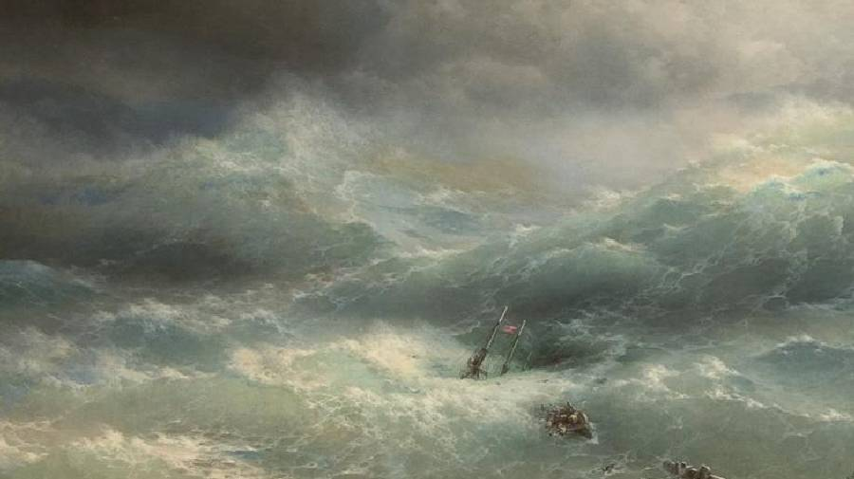
И. К. Айвазовский
Волна
1889г, холст, масло, 304 х 505 см
Государственный Русский музей, Санкт-Петербург
Notes:
Грандиозный холст «Волна» – яркий образец позднего творчества Айвазовского.
Любопытно, что в момент создания картины художнику было уже 72 года.
Изображая бурное движение волн, живописец любуется циклопической мощью природы и как будто сравнивает с ней тщету человеческих усилий: низко нависли над волнами тяжелые свинцовые тучи, пучина вот-вот поглотит разбитый корабль, нет надежды и у пытающихся спастись моряков. Колорит картины холоден и мрачен.
Живописец отходит здесь от ранней романтической яркости палитры и приближается к реалистическому решению.

Slide 14
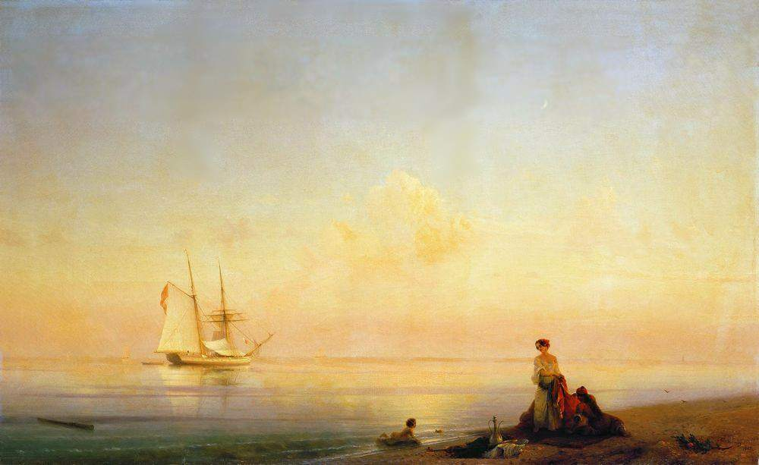
И. К. Айвазовский
Берег моря. Штиль
1843, холст, масло, 114 х 187
Государственный Русский музей, Санкт-Петербург

Slide 15
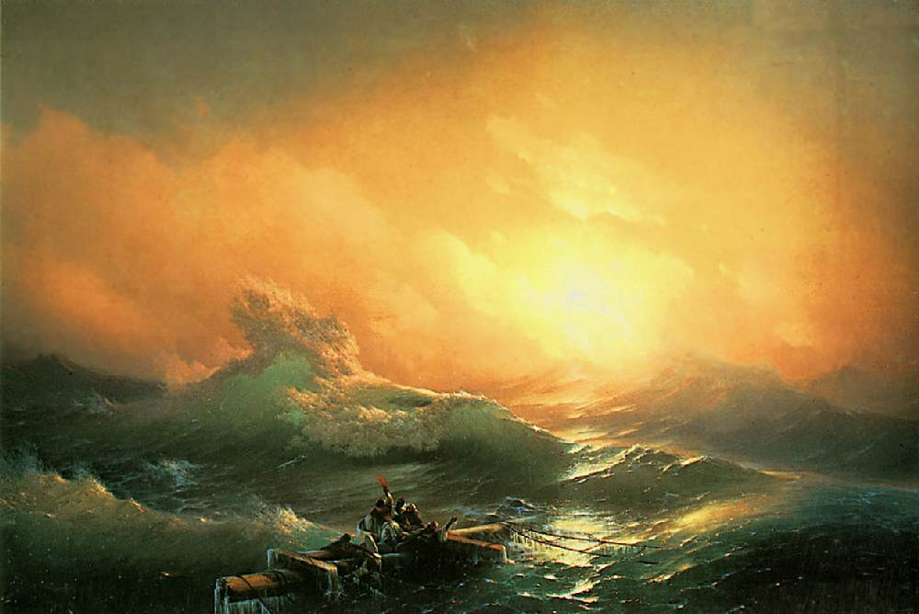
И. К. Айвазовский
Девятый вал
1850г, холст, масло, 221 x332
Государственный Русский музей, Санкт-Петербург
Notes:
Романтические черты творчества Айвазовского особенно ярко сказались в картине "Девятый вал", написанной в 1850 году. Название её взято из народного поверья о том, что в общем ритме накатывающихся волн одна заметно выделяется своей мощью и размерами среди других.
Древние греки считали самой гибельной волной третью, римляне - десятую. В представлениях других мореплавателей самым сокрушительным был девятый вал.
Раннее утро после бурной ночи...
Первые лучи солнца освещают бушующий океан и громадный "девятый вал", готовый обрушиться на группу людей, ищущих спасение на обломках мачт. Зритель сразу же может представить, какая страшная гроза прошла ночью, какое бедствие терпел экипаж корабля и как гибли моряки. Они с честью выдержали испытание, постоянно поддерживая друг друга. Вся группа держится вместе, чтобы в случае чего подбодрить друг друга.
Противостояние людей и стихии - вот тема картины.
Есть смысл в борьбе, в воле человека к спасению, в его вере в то, что, проявляя героизм, своими собственными силами можно спастись, когда по всем законам было суждено погибнуть!
Айвазовский нашел точные средства для изображения величия, мощи и красоты морской стихии. Несмотря на драматизм сюжета, картина не оставляет мрачного впечатления; наоборот, она полна света и воздуха и вся пронизана лучами солнца, сообщающими ей оптимистический характер. Этому в значительной степени способствует колористический строй картины. Она написана Светящаяся на просвет грозовых всполохов вода переливается всеми цветами радуги, брызги светятся, могучие волны тяжело перекатываются через погибающих людей, грозные скалы сулят гибель.
Яркая, мажорная красочная гамма картины звучит радостным гимном мужеству людей, побеждающих слепые силы страшной, но прекрасной в своем грозном величии стихии.
Кажущийся перебор чувств, в действительности соответствовал трагической ситуации. Такого реализма, проявившегося в картине Девятый вал, и других, никто в его время в изображении морских стихий достичь не мог. В картине соединилось многое из виденного и испытанного самим художником. Особенно памятна была ему буря, которую он пережил в Бискайском заливе в 1844 году. Шторм был столь сокрушителен, что судно сочли утонувшим, и в европейских и петербургских газетах появилось сообщение о гибели молодого русского живописца, имя которого уже было хорошо известно.
Спустя годы Айвазовский вспоминал: «Страх не подавил во мне способности воспринять и сохранить в памяти впечатления, произведенного на меня бурею, как дивною живою картиной».
Эта картина нашла широкий отклик в момент ее появления и остается до наших дней одной из самых популярных в русской живописи. Образ бушующей морской стихии волновал воображение многих русских поэтов.
Ярко отражено это в стихах Баратынского. Готовность к борьбе и вера в конечную победу звучат в его стихах:
Завыла буря; хлябь морская
Клокочет и ревет, и черные валы
Идут, до неба восставая,
Бьют, гневно пеняся, в прибрежные скалы.
Чья неприязненная сила,
Чья своевольная рука
Сгустила в тучи облака
И на краю небес ненастье зародила?
Кто, возмутив природы чин,
Горами влажными на землю гонит море?
Не тот ли злобный дух, геенны властелин,
Что по вселенной розлил горе,
Что человека подчинил
Желаньям, немощи, страстям и разрушенью
И на творенье ополчил
Все силы, данные творенью?
Земля трепещет перед ним:
Он небо заслонил огромными крылами
И двигает ревущими водами,
Бунтующим могуществом своим.
Когда придет желанное мгновенье?
Когда волнам твоим я вверюсь, океан?
Но знай: красой далеких стран
Не очаровано мое воображенье.
Под небом лучшим обрести
Я лучшей доли не сумею;
Вновь не смогу душой моею
В краю цветущем расцвести.
Меж тем от прихоти судьбины,
Меж тем от медленной отравы бытия,
В покое раболепном я
Ждать не хочу своей кончины;
На яростных волнах, в борьбе со гневом их
Она отраднее гордыне человека!
Как жаждал радостей младых
Я на заре младого века,
Так ныне, океан, я жажду бурь твоих!
Волнуйся, восставай на каменные грани;
Он веселит меня, твой грозный, дикий рев,
Как зов к давно желанной брани,
Как мощного врага мне чем-то лестный гнев

Slide 16
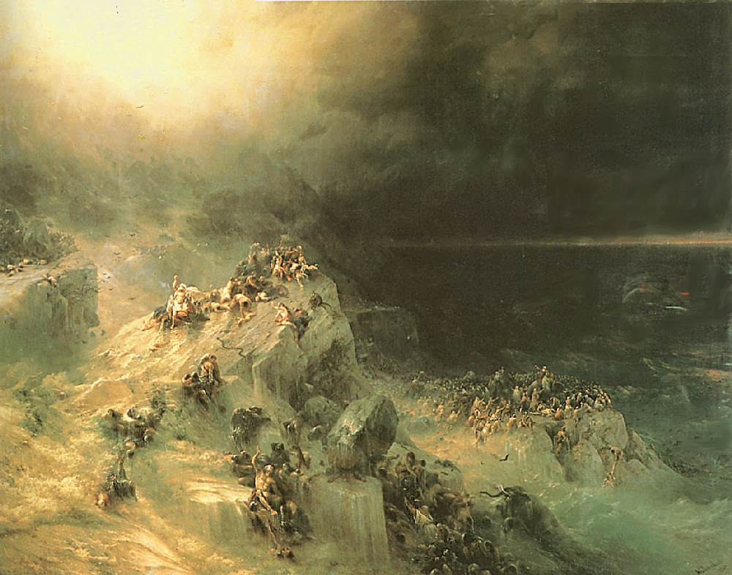
И. К. Айвазовский
Всемирный потоп
1864г, холст, масло, 246 x 319,5 см
Государственный Русский музей, Санкт-Петербург

Slide 17
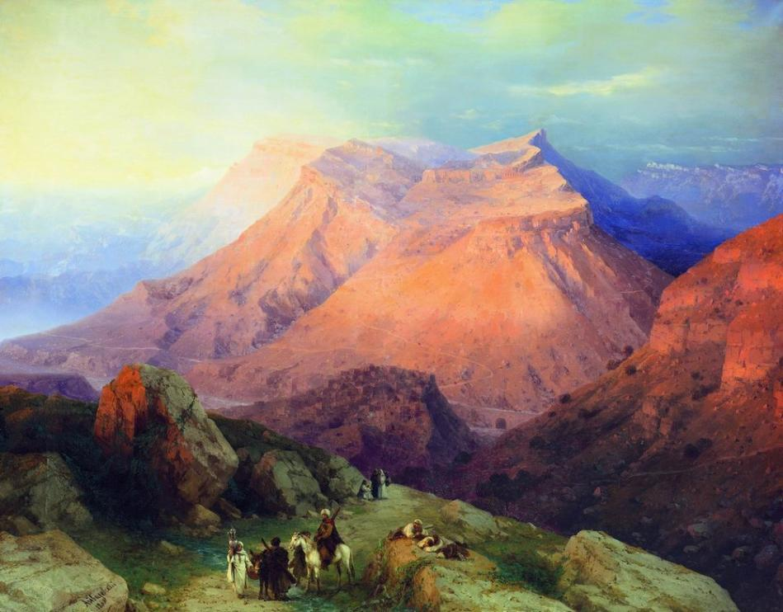
И. К. Айвазовский
Аул Гуниб в Дагестане. Вид с восточной стороны
1869г, холст, масло. 133 x 169 см
Государственный Русский музей, Санкт-Петербург
Notes:
http://www.nearyou.ru/aivazovsk

Slide 18
Феодосийская картинная галерея им. И.К.Айвазовского
"Мое искреннее желание, чтобы здание моей картинной галереи в городе Феодосии со всеми в ней картинами, статуями и другими произведениями искусства, находящимися в этой галерее, составляли полную собственность города Феодосии, и в память обо мне, Айвазовском, завещаю галерею городу Феодосии, моему родному городу".

Slide 19
Феодосийская картинная галерея им. И.К.Айвазовского
Айвазовский оставил после себя огромное наследие. Шестьдесят лет творческого труда - редкая удача. Подвижник и в жизни, и в искусстве, в конце пути но как-то признался: "Счастье улыбнулось мне!" Он смолоду определил свое место в искусстве, и свято верил в непрерывный процесс своего развития и совершенствования.
Завещав городу свою картинную галерею, Айвазовский создал очаг искусства, у которого и развивалась русская маринистическая живопись. Галерея стала единственным в стране таким музеем маринистической живописи.

Slide 20
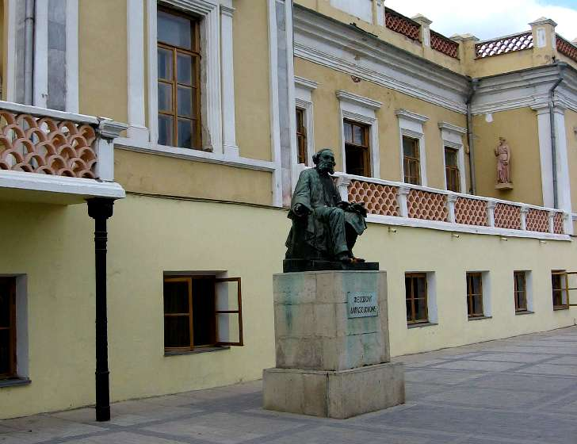
Феодосийская картинная галерея им. И.К.Айвазовского

Slide 21
Феодосийская картинная галерея им. И.К.Айвазовского
Когда-то Иван Константинович оставил городу 49работ и галерею.
В настоящее время Феодосийская коллекция произведений мариниста насчитывает 417 работ. Она составлена так, что можно проследить эволюцию 63-летнего творческого пути мастера.

Slide 22
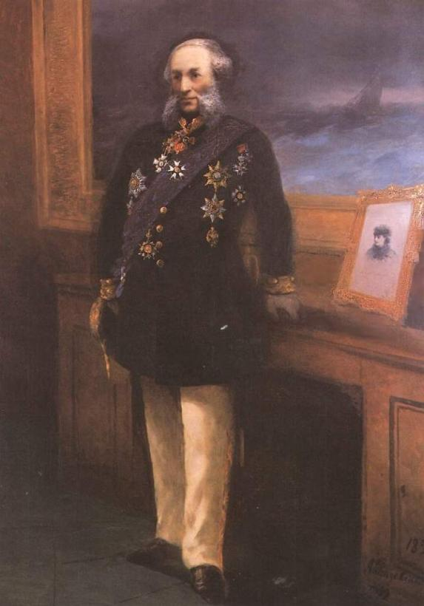
И. К. Айвазовский
Автопортрет
1892г Холст, масло, 225 x 159 см
Феодосийская картинная галерея им. И.К.Айвазовского

Slide 23
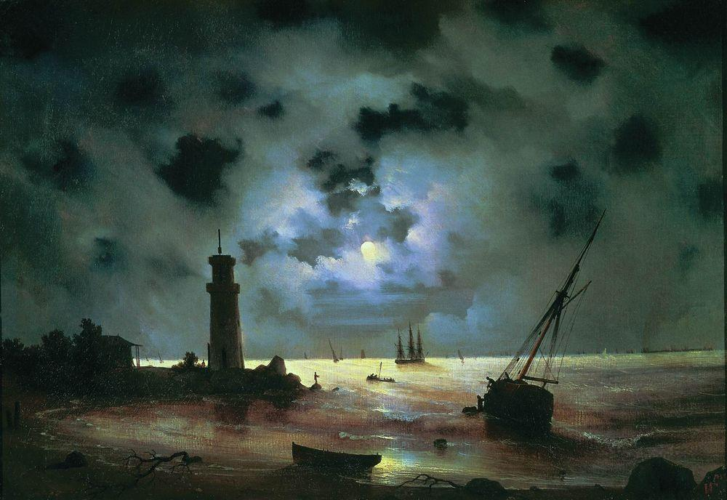
И. К. Айвазовский
Берег моря ночью (У маяка)
1837г, холст, масло, 56 х 81 см.
Феодосийская картинная галерея им. И.К.Айвазовского

Slide 24
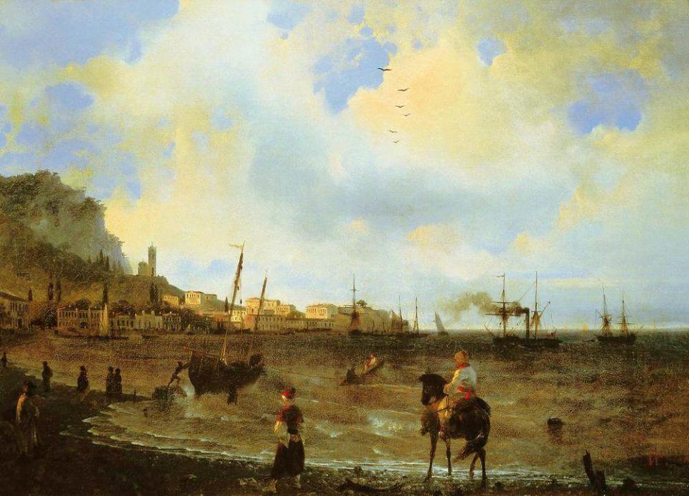
И. К. Айвазовский
Ялта
1838г, холст, масло, 47x66
Феодосийская картинная галерея им. И.К.Айвазовского
Notes:
http://www.nearyou.ru/aivazovsk

Slide 25
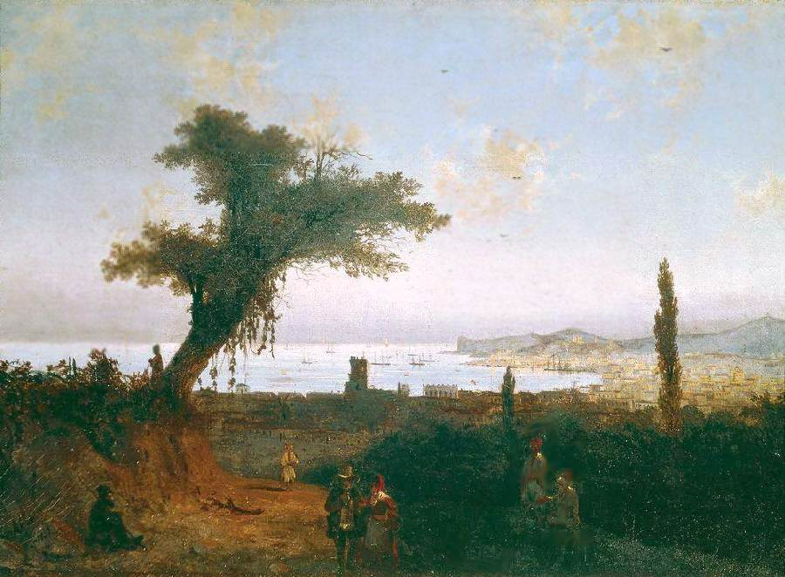
И. К. Айвазовский
Старая Феодосия
1839г, холст, масло, 46,5x56 см
Феодосийская картинная галерея им. И.К.Айвазовского

Slide 26
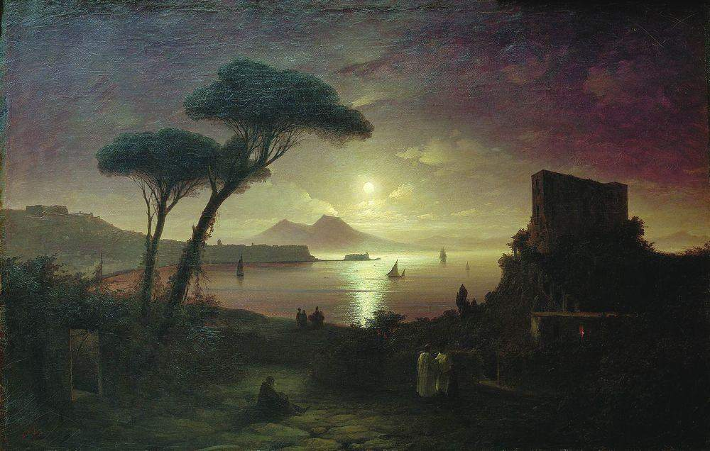
И. К. Айвазовский
Неаполитанский залив в лунную ночь
1842г, холст, масло, 92x141 см
Феодосийская картинная галерея им. И.К.Айвазовского

Slide 27
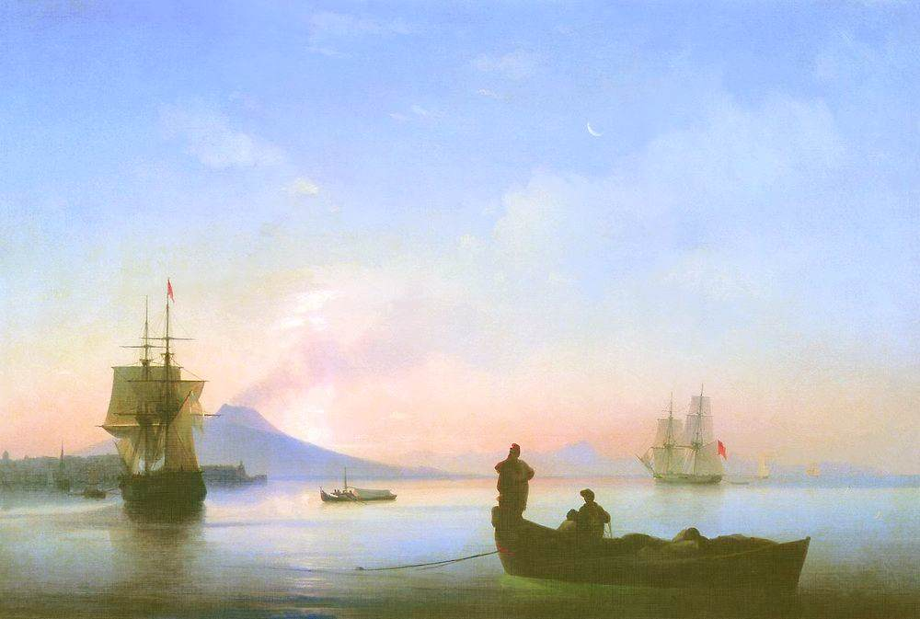
И. К. Айвазовский
Неаполитанский залив утром
1843г, холст, масло, 67x100 см
Феодосийская картинная галерея им. И.К.Айвазовского

Slide 28
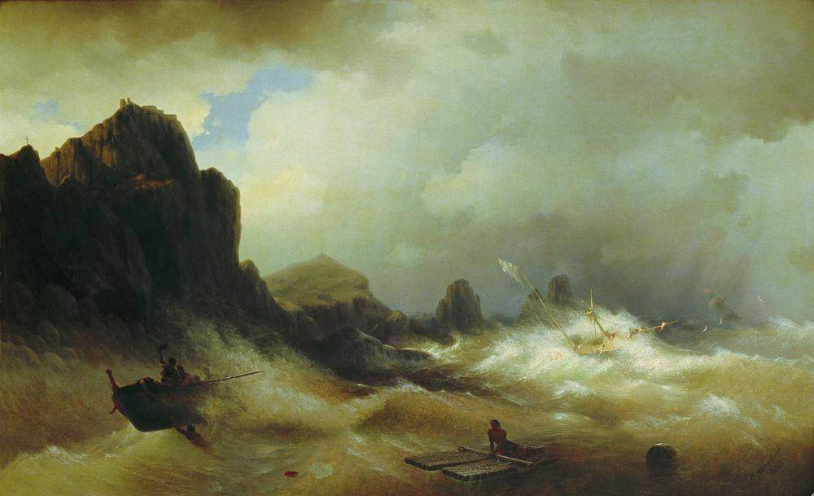
И. К. Айвазовский
Кораблекрушение
1843, xолст, масло, 116 x 189 cм.
Феодосийская картинная галерея им. И.К.Айвазовского

Slide 29
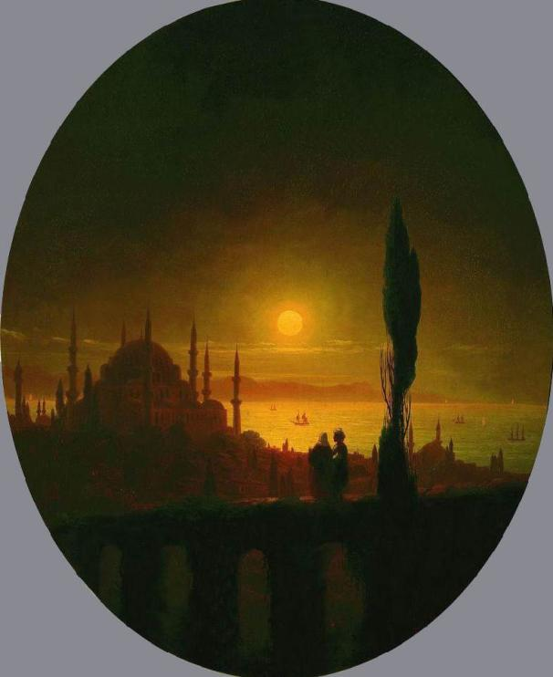
И. К. Айвазовский
Лунная ночь у взморья
1847г, холст, масло, 64,5 x 52,5 см
Феодосийская картинная галерея им. И.К.Айвазовского

Slide 30
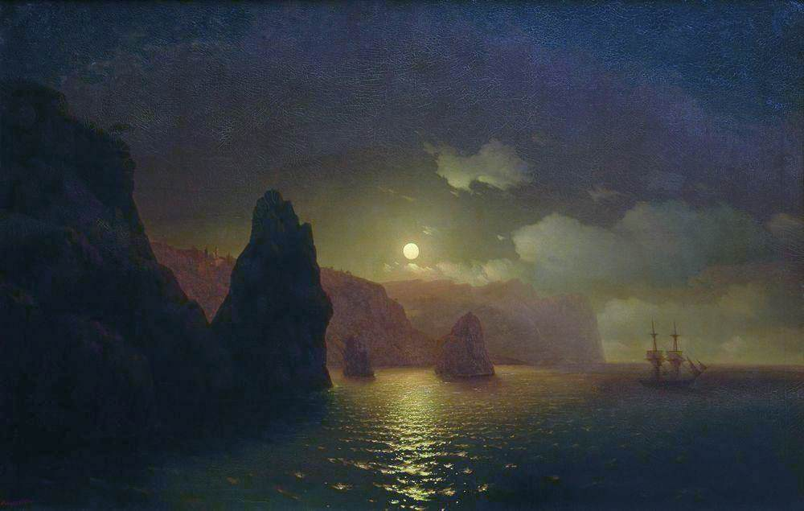
И. К. Айвазовский
Георгиевский монастырь. Мыс Фиолент.
1846г, холст, масло, 122,5x192,5 см
Феодосийская картинная галерея им. И.К.Айвазовского

Slide 31
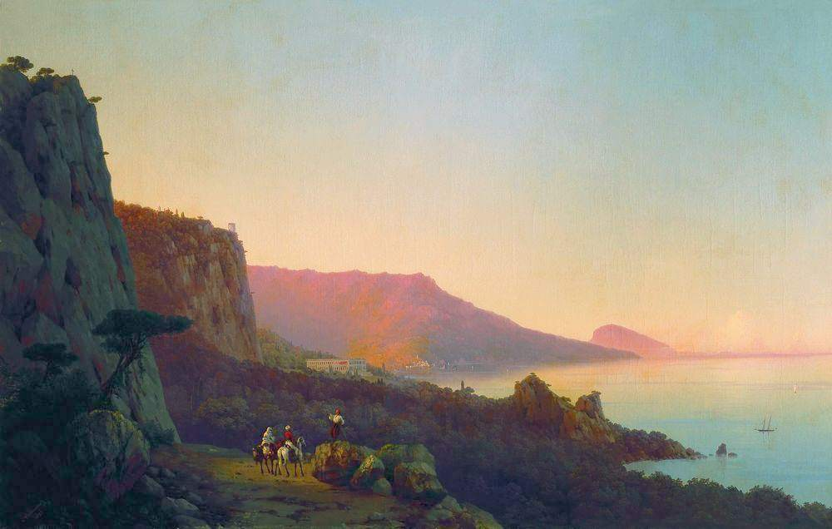
Вечер в Крыму.Ялта
1848г, холст, масло, 124.5x182.5см
Феодосийская картинная галерея им. И.К.Айвазовского

Slide 32
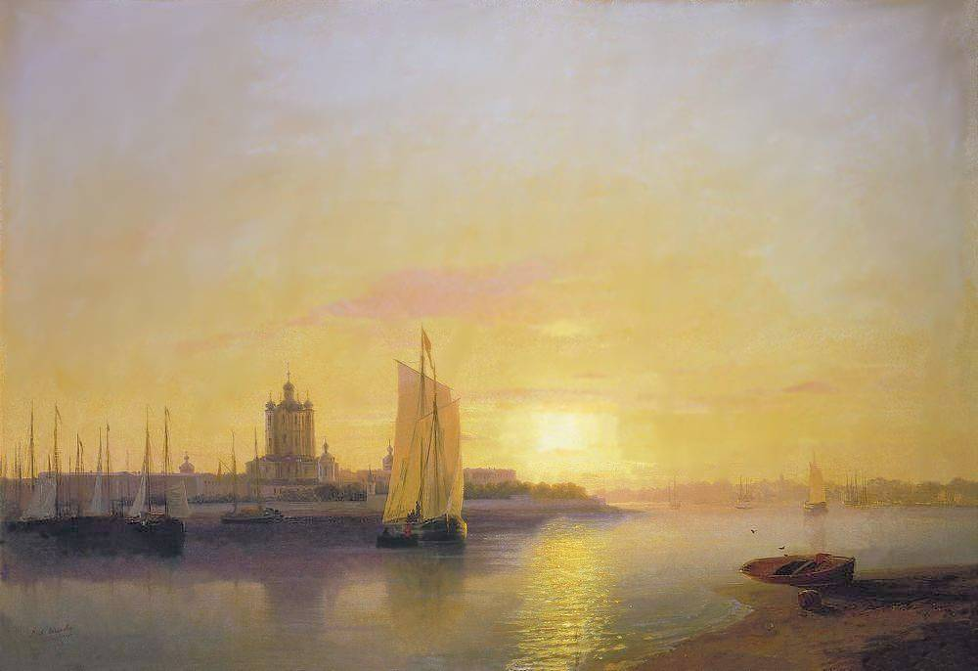
И. К. Айвазовский
Смольный монастырь
1849г, холст, масло, 40x58cм
Феодосийская картинная галерея им. И.К.Айвазовского

Slide 33
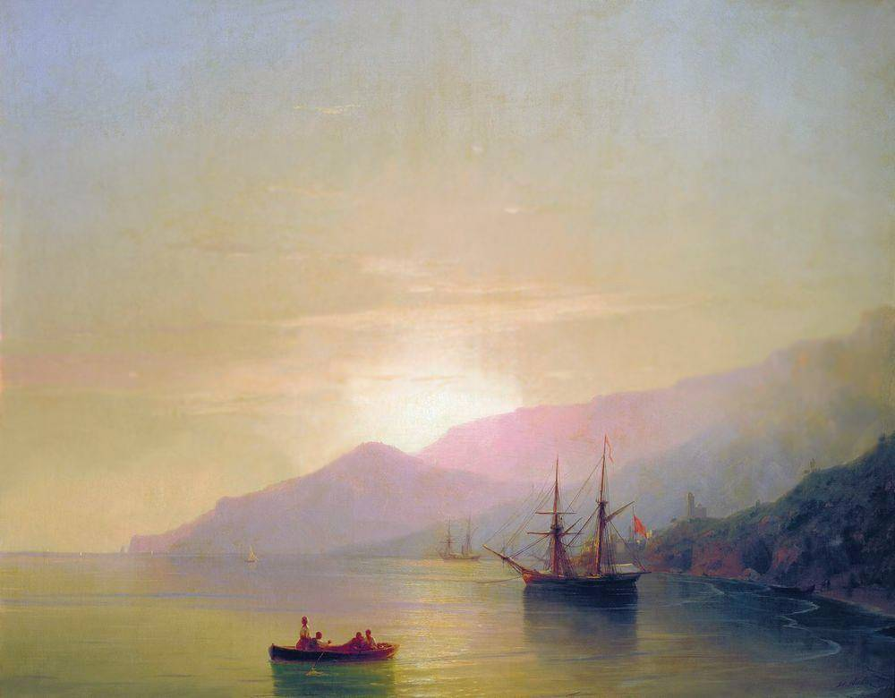
И. К. Айвазовский
Суда на рейде
1851г, холст, масло, 71x89см
Феодосийская картинная галерея им. И.К.Айвазовского

Slide 34
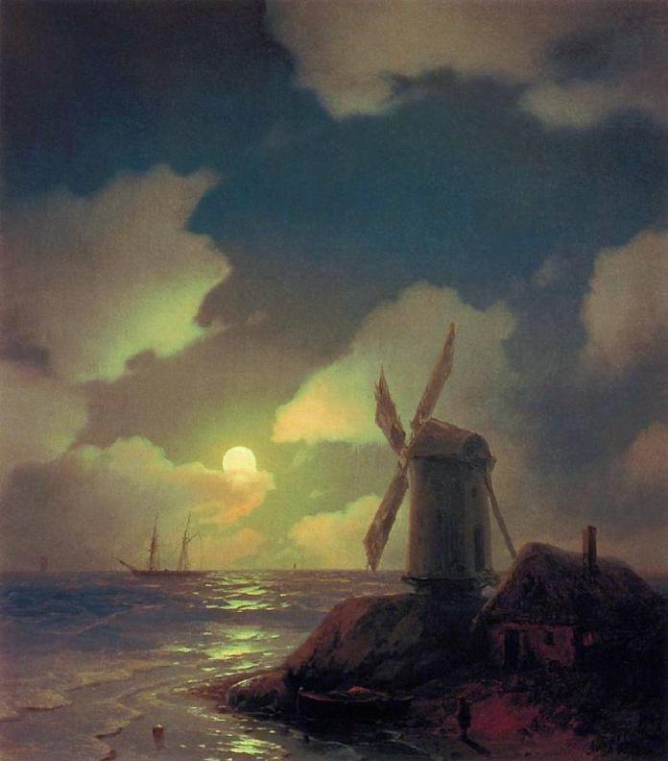
И. К. Айвазовский
Мельница на берегу моря
1851г, холст, масло, 50x57 см
Феодосийская картинная галерея им. И.К.Айвазовского

Slide 35
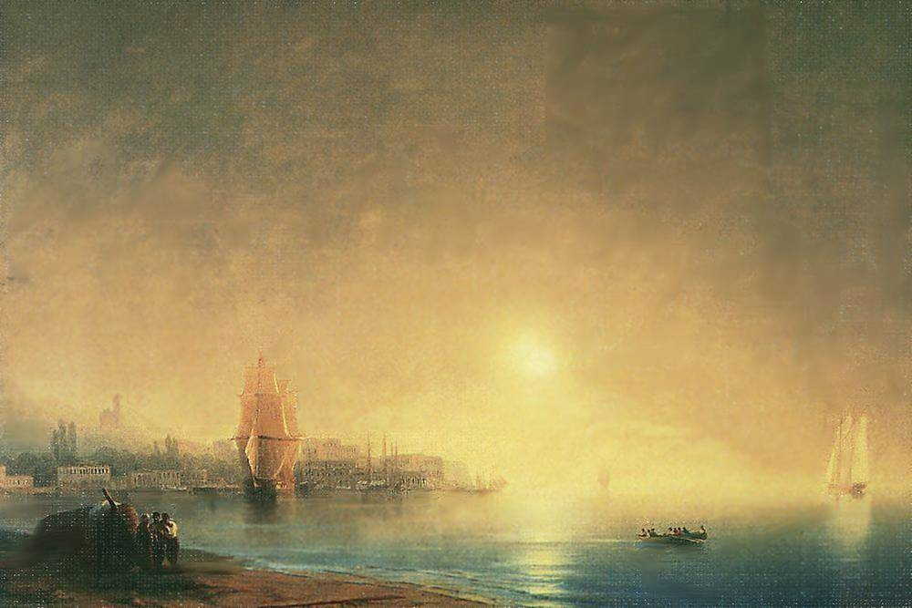
И. К. Айвазовский
Утро на берегу залива
1853г, холст, масло, 56 x 89 см
Феодосийская картинная галерея им. И.К.Айвазовского

Slide 36
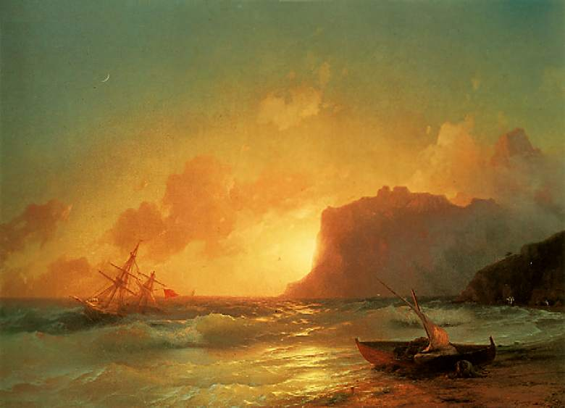
И. К. Айвазовский
Море. Коктебель
1853г, холст, масло, 82,5 x 118 см
Феодосийская картинная галерея им. И.К.Айвазовского

Slide 37
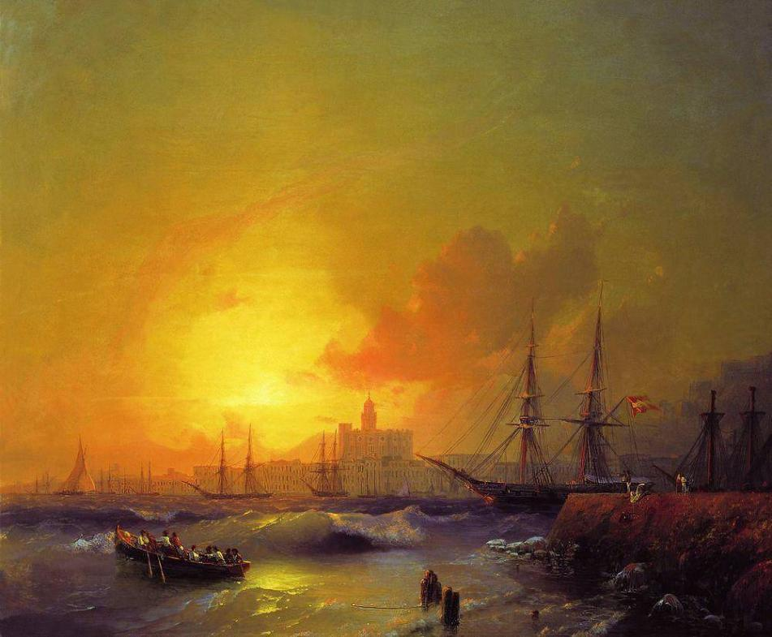
И. К. Айвазовский
Малага. Морской пейзаж
1854г, холст, масло, 44x53,5 см
Феодосийская картинная галерея им. И.К.Айвазовского

Slide 38
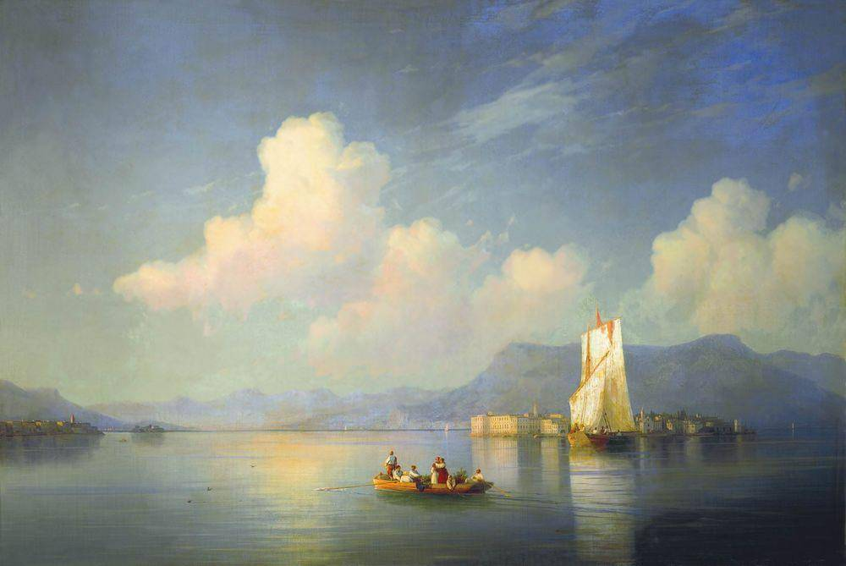
И. К. Айвазовский
Итальянский пейзаж. Вечер
1858г, холст, масло, 108 x 160 см
Феодосийская картинная галерея им. И.К.Айвазовского
Notes:
На всю жизнь И.К. Айвазовский сохранил восторженное отношение к природе Италии, где он впервые побывал в 1840-1844-х годах. ... Привлекают внимание технические приёмы исполнения этого произведения. В 40-60-е годы живописец отдавал предпочтение подобной тщательной отделке деталей, лакировке поверхности красочного слоя.

Slide 39
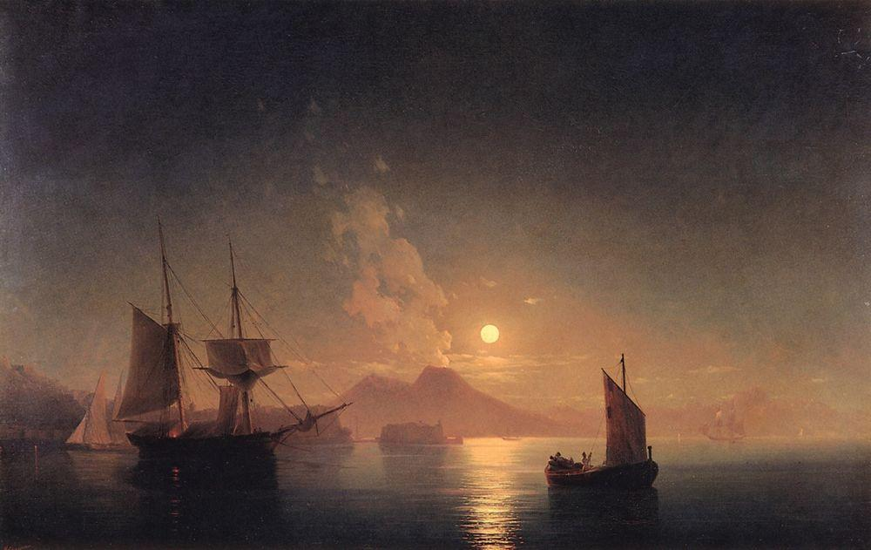
И. К. Айвазовский
Лунная ночь
1858г, холст, масло, 121x191 см
Феодосийская картинная галерея им. И.К.Айвазовского

Slide 40
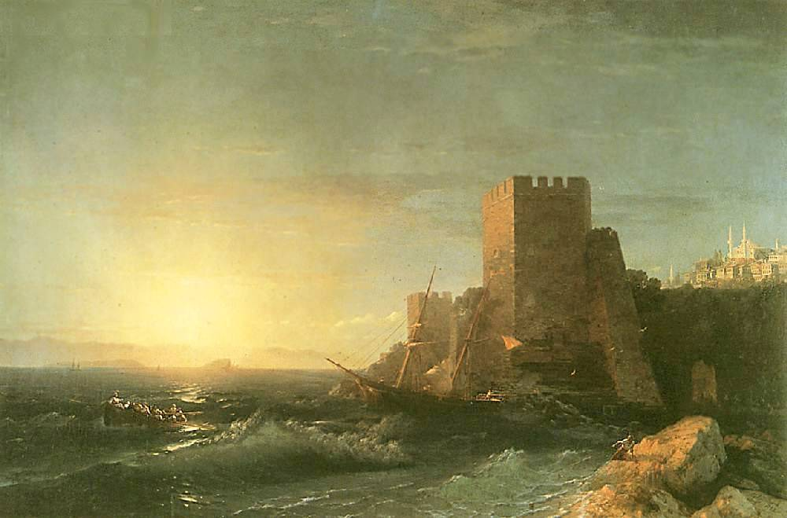
И. К. Айвазовский
Башни на скале у Босфора.
1859г, Холст, масло, 107x161см
Феодосийская картинная галерея им. И.К.Айвазовского

Slide 41
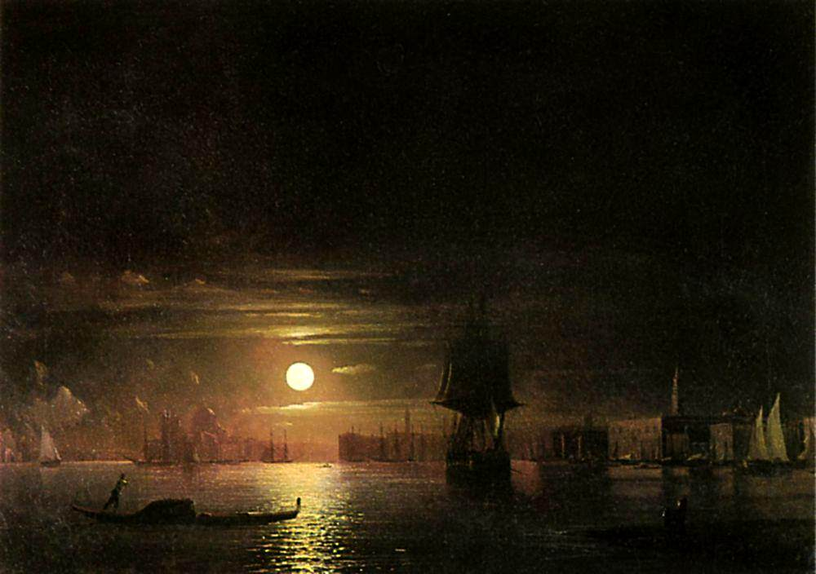
И. К. Айвазовский
Ночь в Венеции
1861г., Холст, масло, 91 x 126 см
Феодосийская картинная галерея им. И.К.Айвазовского

Slide 42
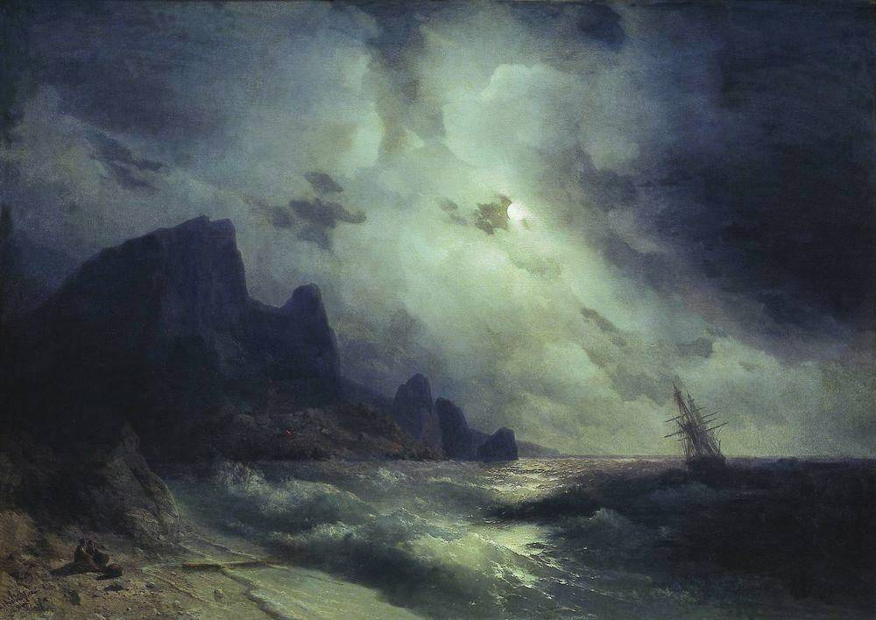
И. К. Айвазовский
Море
1864, Холст, маслo 128x179,
Феодосийская картинная галерея им. И.К.Айвазовского

Slide 43
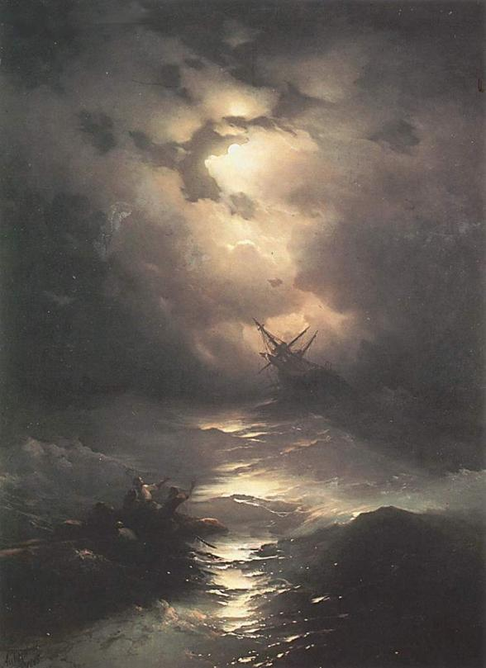
И. К. Айвазовский
Буря на cеверном море
1865г, холст, масло, 269 x 195 см
Феодосийская картинная галерея им. И.К.Айвазовского

Slide 44
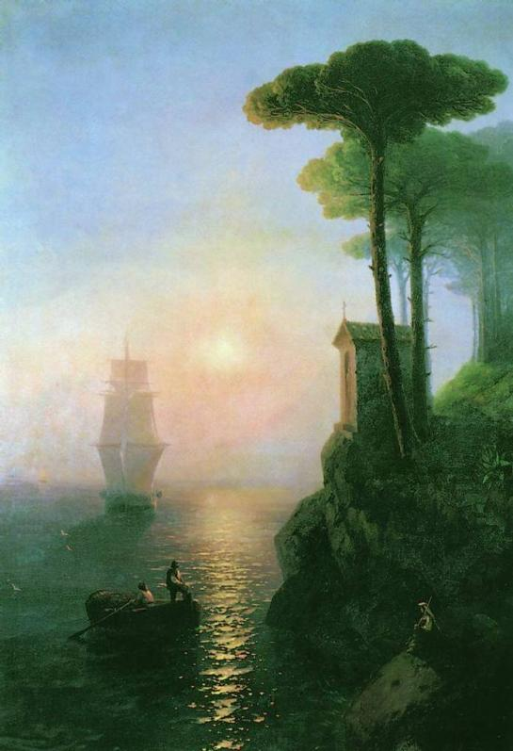
И. К. Айвазовский
Туманное утро в Италии
1864, Холст, маслo 208x149 ,
Феодосийская картинная галерея им. И.К.Айвазовского

Slide 45
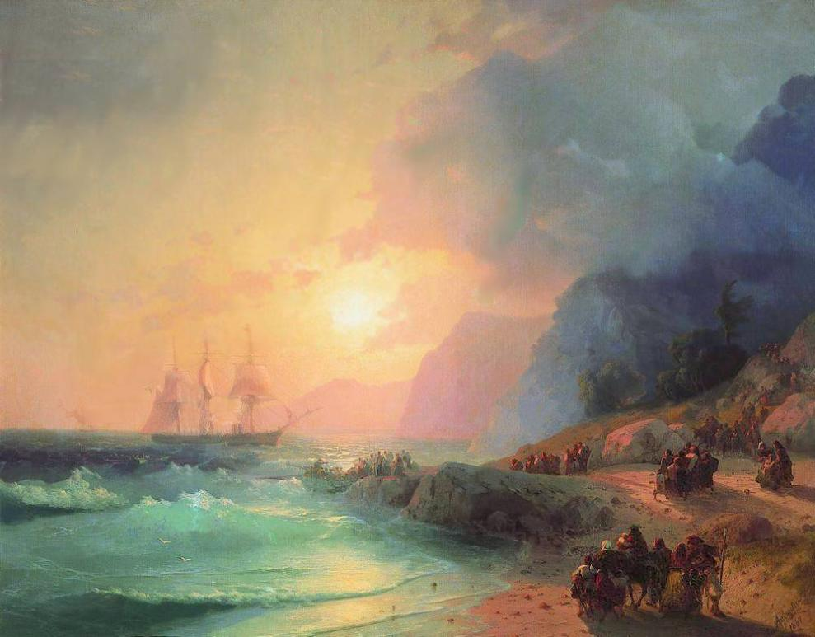
И. К. Айвазовский
На острове Крит
1867г, холст, масло, 96x126 см
Феодосийская картинная галерея им. И.К.Айвазовского

Slide 46
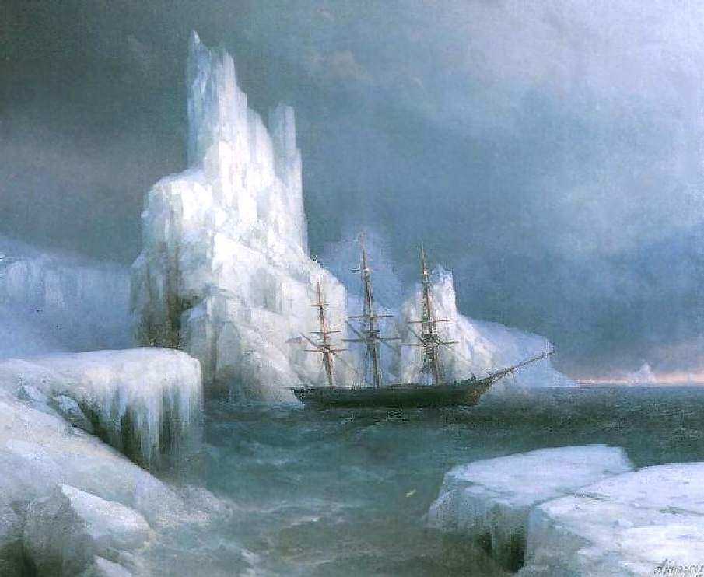
И. К. Айвазовский
Наполеон на острове Cв. Елены
1897г, холст, масло, 214x327 см
Феодосийская картинная галерея им. И.К.Айвазовского

Slide 47
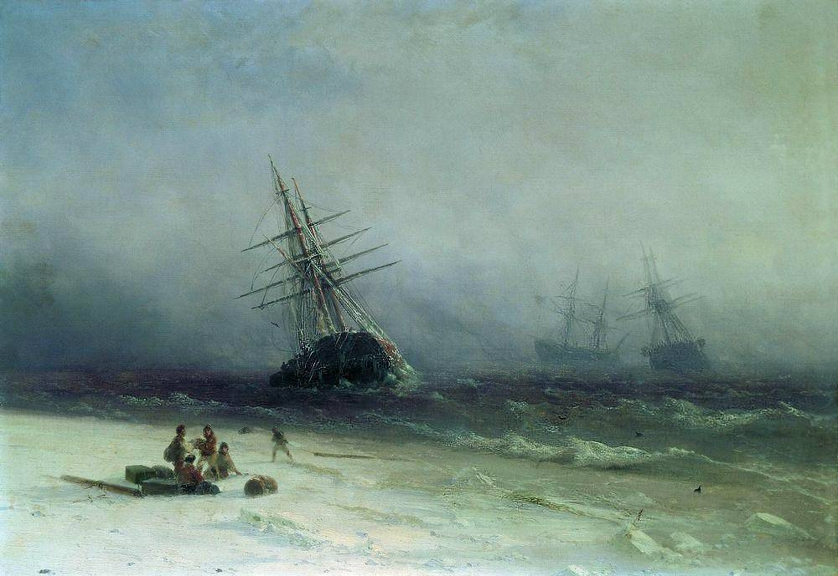
И. К. Айвазовский
Кораблекрушение в Северном море
1875, Холст, масло 41x58 см
Феодосийская картинная галерея им. И.К.Айвазовского

Slide 48
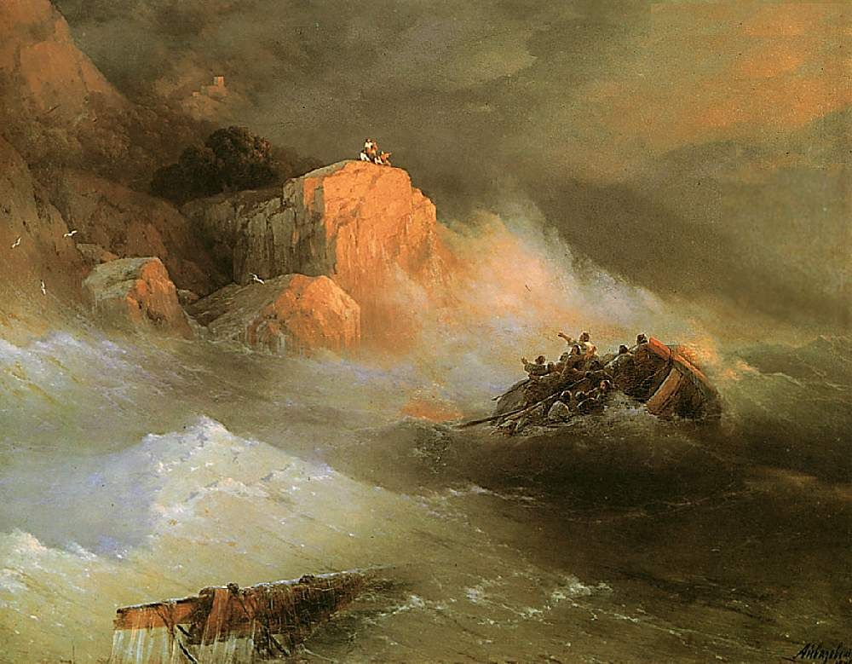
И. К. Айвазовский
Кораблекрушение
1876 Холст, масло 136 x 170см
Феодосийская картинная галерея им. И.К.Айвазовского
Notes:
Стремясь создать определенное настроение, художник прибегает к сгущенному мрачному колориту, используя при этом широкую шкалу тонов: от самого светлого в небе до густого темного — на скалах. Такая гамма передает состояние беспокойства, взволнованности, определяет весь строй композиции.

Slide 49
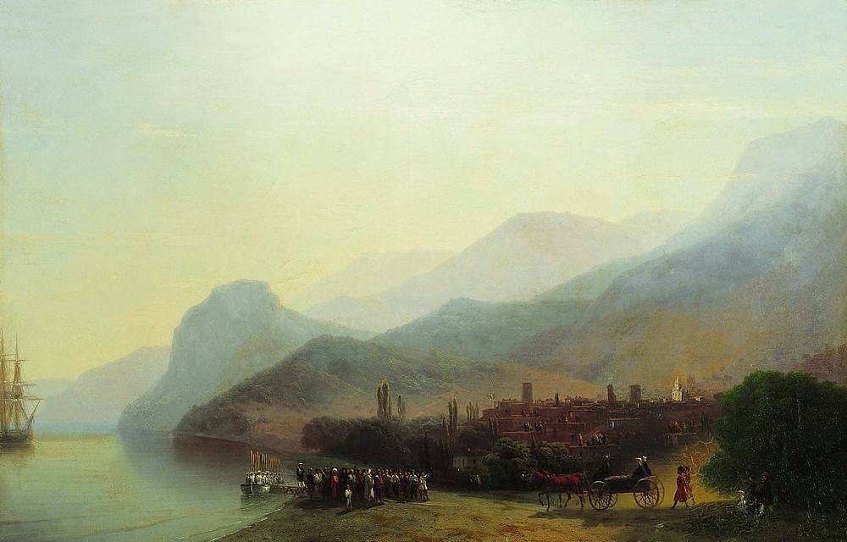
И. К. Айвазовский
Алушта
1878г, холст, масло, 61x91 см
Феодосийская картинная галерея им. И.К.Айвазовского

Slide 50
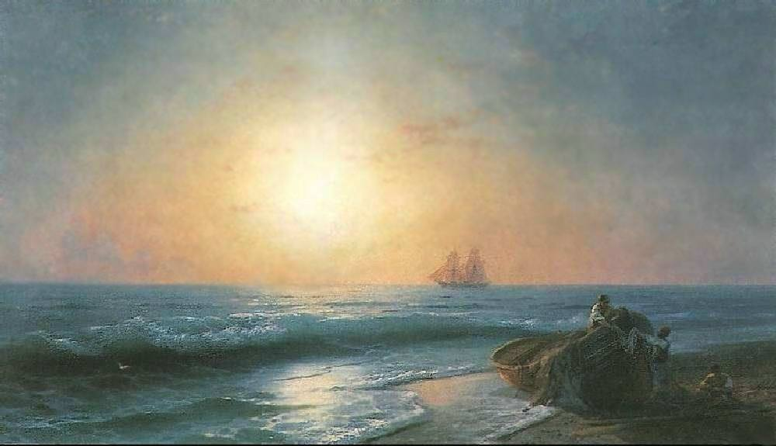
И. К. Айвазовский
Восход солнца у берегов Ялты
1878г, холст, масло, 57 x 95.5 cм
Феодосийская картинная галерея им. И.К.Айвазовского

Slide 51
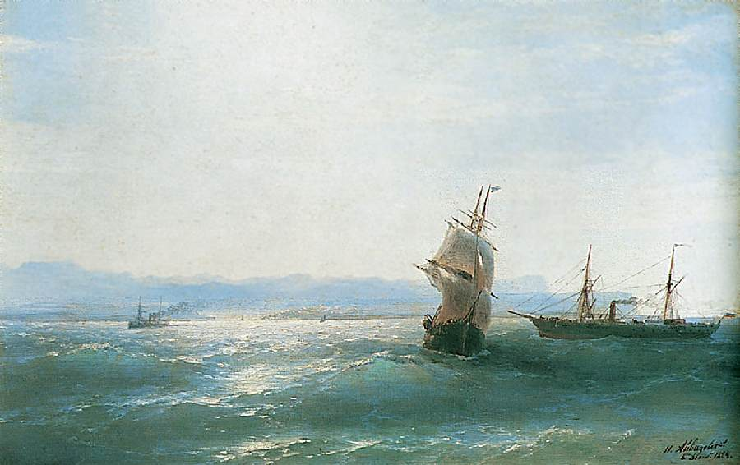
И. К. Айвазовский
Солнечный день
1884г, холст, масло, 40 х 62 см
Феодосийская картинная галерея им. И.К.Айвазовского

Slide 52
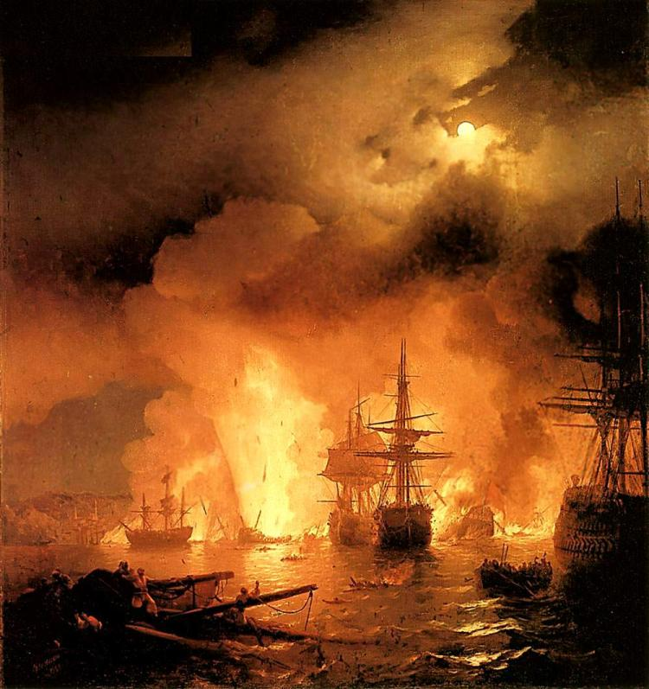
И. К. Айвазовский
Чесменский бой в ночь с 25 на 26 июня 1770 года.
1848г., Холст, масло, 220x188 см
Феодосийская картинная галерея им. И.К.Айвазовского

Slide 53
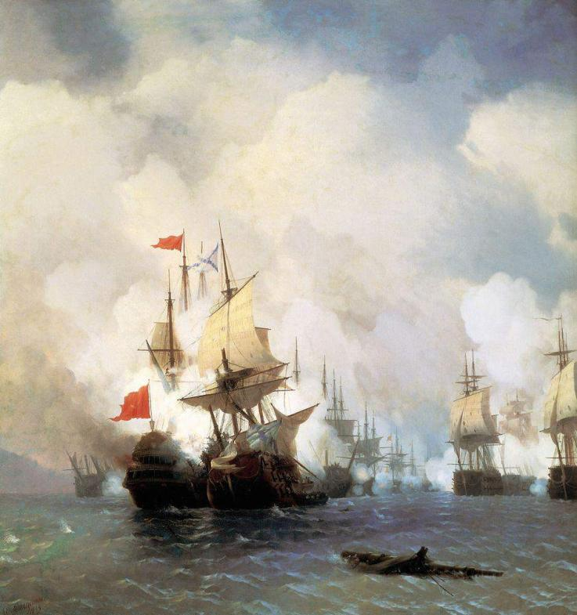
И. К. Айвазовский
Бой в Хиосском проливе
1848г., Холст, масло, 220 x 190 см
Феодосийская картинная галерея им. И.К.Айвазовского
Notes:
Борьба с Турцией, начатая при Петре I первоначально за овладение выходами к Азовскому и Черному морям, а в дальнейшем за свободу плавания на Средиземном море, привела к русско-турецкой войне 1768-1774 гг.
После начала русско-турецкой войны в 1768 г. Россия отправила несколько эскадр из Балтийского моря в Средиземное, чтобы отвлечь внимание турков от черноморского флота.
Две росcийских эскадры (под командованием адмирала Григория Спиридова и английского советника контр-адмирала Джона Эльфинстона), объединенные под общим командованием графа Алексея Орлова, обнаружили турецкий флот на рейде Чесменской бухты (западное побережье Турции).
После согласования плана действий российский флот под всеми парусами подошел к южному краю турецкий линии, а затем, развернувшись, начал занимать позиции против турецких судов.
Бой в Хиосском проливе состоялся 5 июля 1770 г. Самой напряженной точкой стала схватка флагманских кораблей «Св. Евстафий» и «Реал–Мустафа». "Св. Евстафий" под командованием Спиридова началь дуэль с флагманским кораблем турецкой эскадры "Реал Мустафа" под командованием Гассан-паши, а затем попытался взять его на абордаж. После того, как горящая грот-мачта "Реал Мустафы" упала на "Св. Евстафий", тот взорвался. Через 10-15 минут взорвался и "Реал Мустафа". Адмирал Спиридов и брат командующего Федор Орлов покинули судно еще до взрыва. Также спасся и капитан "Св. Евстафия" Круз (англ. Kruse).
Спиридов продолжил командование с корабля "Три Святителя". К 14.00 турки обрубили якорные канаты и отступили в Чесменскую бухту под прикрытие береговых батарей.

Slide 54
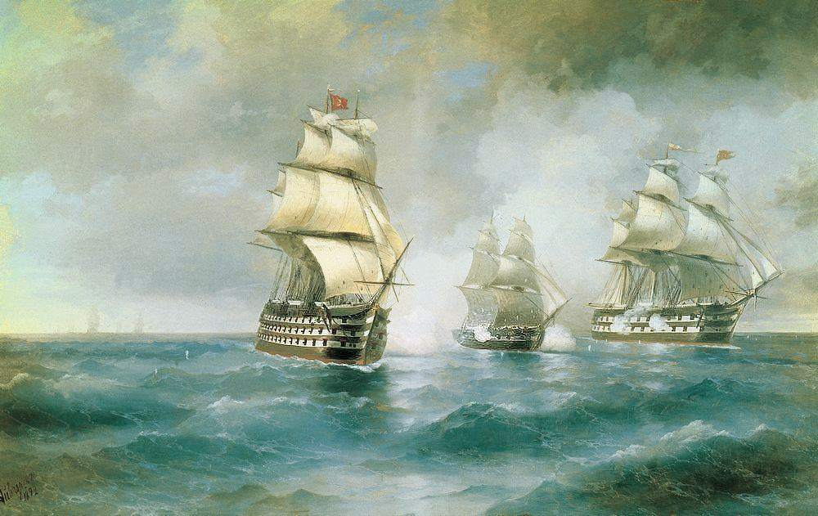
И. К. Айвазовский
Бриг "Меркурий" атакованный двумя турецкими кораблями
1892г, холст, масло, 212 x 339 см
Феодосийская картинная галерея им. И.К.Айвазовского
Notes:
Одна из известных картин Айвазовского - "Бой брига "Меркурий" с турецкими судами". Этот бой произошел 14 мая 1829 года. 18-ти пушечный бриг "Меркурий",курсируя у берегов Босфора, неожиданно встретился с двумя линейными турецкими кораблями.
На предложение неприятеля сдаться командир брига капитан-лейтенант А.И. Казарский решил вступить в бой и, в случае необходимости, взорваться с одним из неприятельских кораблей.
Русский корабль имел 18 орудий против 184 неприятельских.
Искусно маневрируя и не давая противнику воспользоваться десятикратным превосходством в артиллерии, бриг "Меркурий" нанес такие поражения неприятельским кораблям, что после 3-х часового боя они прекратили преследование. Подвиг брига "Меркурий" вызвал не только всеобщее восхищение соотечественников, но и признание противником морального превосходства русских моряков.
Один из турецких штурманов - участников боя писал:
"Если в великих деяниях древних и наших времен находятся великие подвиги храбрости, то сей поступок должен все иные помрачить, и имя сего героя достойно быть начертано золотыми буквами на храме Славы:
оно называется капитан-лейтенант Казарский и бриг "Меркурий".
В ознаменование этого подвига в Севастополе на морском бульваре поставлен памятник с надписью: "Казарскому. Потомству в пример".

Slide 55
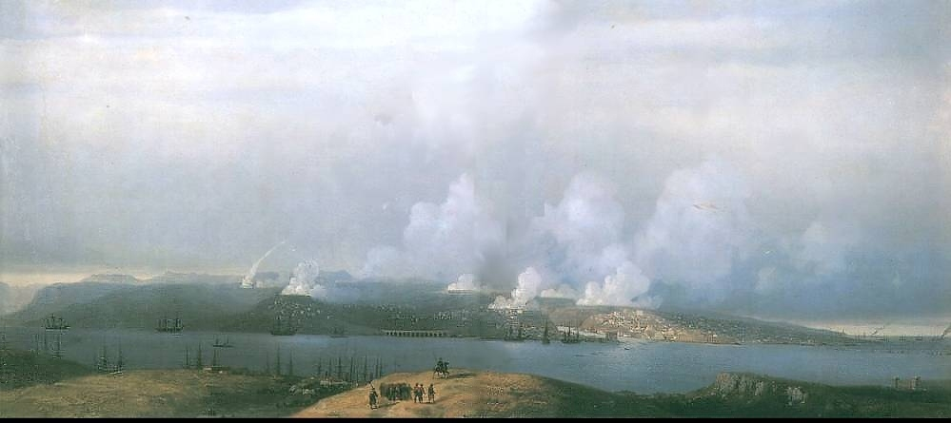
И. К. Айвазовский
Осада Севастополя
1859г, холст, масло, 32,5x72 см
Феодосийская картинная галерея им. И.К.Айвазовского
Notes:
Приехав в 1854 году в осажденный Севастополь, художник увидел над водой только верхушки мачт многих кораблей Черноморского флота, преградивших своими корпусами вход в Севастопольскую бухту вражескому флоту. Этот вид он запечатлел в картине "Осада Севастополя".
В 1854-1855 гг. в Крыму разыгрались главные события Восточной войны (1853-1856), более известной под названием Крымской. В сентябре 1854 г. соединенные армии Англии, Франции и Турции высадились севернее Севастополя и осадили город.
349 дней продолжалась оборона города под командованием вице-адмиралов В.А. Корнилова и П.С. Нахимова.
Война разрушила город до основания, но и прославила его на весь мир. Россия потерпела поражение. В 1856 г. в Париже был заключен мирный договор, запрещавший России и Турции иметь на Черном море военные флоты.

Slide 56
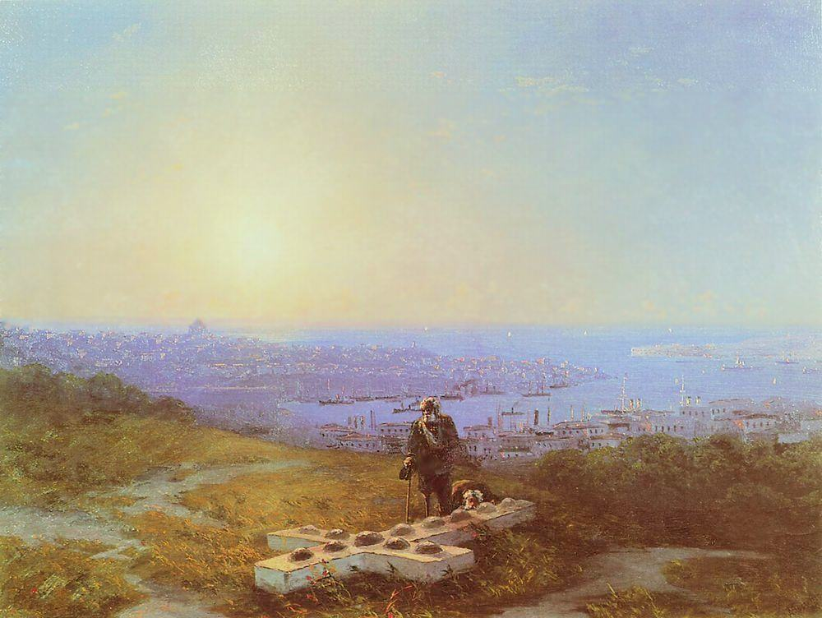
И. К. Айвазовский
Малахов курган
1893г, холст, масло, 71 x 84см
Феодосийская картинная галерея им. И.К.Айвазовского
Notes:
5 октября на Малаховом кургане был смертельно ранен Владимир Алексеевич Корнилов. Позже Айвазовский пишет картину "Малахов курган - место, где был смертельно ранен адмирал Корнилов".
Нa картине «Малахов курган» изображена широкая панорама Севастополя, открывающаяся с Малахова кургана. На первом плане запечатлен своеобразный памятник — крест, выложенный из ядер, указывающий место, где был смертельно ранен адмирал В. Корнилов.
У памятника — два ветерана, пришедшие поклониться великой святыне. Настрой картины глубоко лиричен и печален. Это подчеркивают мастерски изображенные лучи заходящего далеко за морем солнца. Оно золотит отдельные дома города, окутанного вечерней дымкой.
Картины севастопольского цикла неоднократно экспонировались на различных выставках, а полученный с них сбор поступал на благотворительные цели.

Slide 57
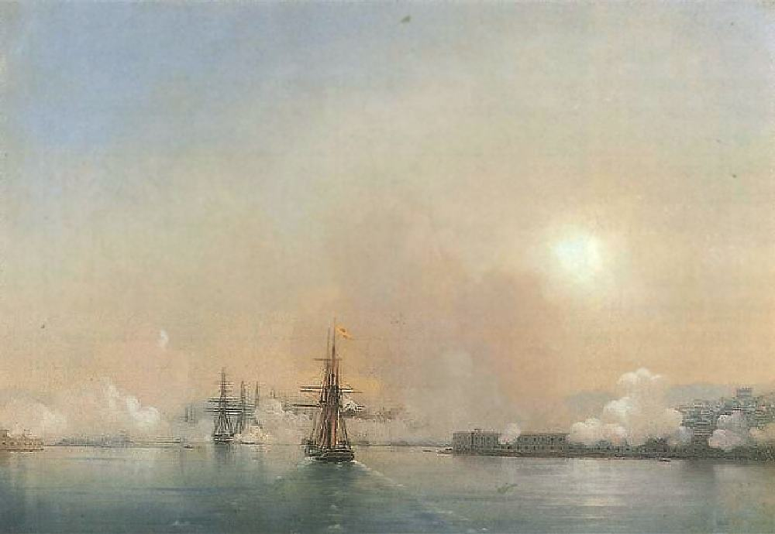
И. К. Айвазовский
Вход в Севастопольскую бухту
1852г, холст, масло, 28 x 38,7 см
Феодосийская картинная галерея им. И.К.Айвазовского

Slide 58

И. К. Айвазовский
Севастопольский рейд
1852г, холст, масло, 28 x 38.5 см
Феодосийская картинная галерея им. И.К.Айвазовско

Slide 59

И. К. Айвазовский
Десант в Субаши
1886г, холст, масло, 277 x 358 см
Феодосийская картинная галерея им. И.К.Айвазовского

Slide 60

фрагмент

Slide 61

И. К. Айвазовский
Камыши на Днепре
1857г, xолст, маслo 108x161 см,
Феодосийская картинная галерея им. И.К.Айвазовского

Slide 62

И. К. Айвазовский
Свадьба на Украине
1892, холст, масло,53 x 80 см
Феодосийская картинная галерея им. И.К.Айвазовского

Slide 63

И. К. Айвазовский
Ниагарский водопад
1893г, холст, масло, 128x170 см
Феодосийская картинная галерея им. И.К.Айвазовского
Notes:
1890-е годы для Айвазовского были необычайно плодотворными несмотря на солидный возраст. В 1892 году он отправляется в самое далекое путешествие в Америку. После возвращения в Феодосию, под впечатлением увиденного, пишет картину "Ниагарский водопад".
"Я должен признаться, к сожалению, что слишком рано перестал изучать природу с должной реальной строгостью, и, конечно, этому я обязан тем недостаткам и погрешностям против безусловной художественной правды, за которые мои критики совершенно обоснованно меня осуждают. Этого недостатка не выкупает даже та искренность, с которой я передаю мои впечатления, и та техника, которую я приобрел пятидесятилетней неустанной работой".
( И.К. Айвазовский )

Slide 64

И. К. Айвазовский
Среди волн
1898г, холст, масло, 284x429 см
Феодосийская картинная галерея им. И.К.Айвазовского
Notes:
В 1898 году Айвазовский написал картину "Среди волн", которая стала вершиной его творчества.
Художник изобразил бушующую стихию - грозовое небо и бурное море, покрытое волнами, как бы кипящими в столкновении одна с другой.
Он отказался от обычных в своих картинах деталей в виде обломков мачт и гибнущих кораблей, затерявшихся в безбрежном морском просторе.
Он знал много способов драматизировать сюжеты своих картин, но не прибег ни к одному из них, работая над этим произведением. "Среди волн" как бы продолжает раскрывать во времени содержание картины "Черное море": если в одном случае изображено взволнованное море, в другом - уже бушующее, в момент наивысшего грозного состояния морской стихии.
Мастерство картины "Среди волн" - плод долгого и упорного труда всей жизни художника. Работа над ней протекала у него быстро и легко. Послушная руке художника кисть лепила именно ту форму, какую хотел художник, и клала краску на холст так, как это подсказывал ему опыт мастерства и чутье большого художника, не исправлявшего раз положенного мазка. Видимо, сам Айвазовский сознавал, что картина "Среди волн" значительно выше по исполнению всех предшествующих работ последних лет. Несмотря на то, что после ее создания он еще два года работал, устраивал выставки своих произведений в Москве, Лондоне и Петербурге, эту картину он не вывозил из Феодосии, завещал вместе с другими произведениями, находившимися в его картинной галерее, родному городу Феодосии.
Но картина "Среди волн" не исчерпала творческих возможностей Айвазовского. В последущее время им было создано еще несколько картин, прекрасных по исполнению и содержанию. В 1898 году, на восемьдесят первом году жизни, Айвазовский создает самое эмоциональное и величественное полотно "Среди волн".
Это плод долгого неустанного труда и поисков всей жизни мастера. Оно написано, как и большинство его произведений, свободным импровизационным методом. Картина полна движения и экспрессии. Только большой художник мог так поразительно легко, буквально на одном дыхании, изобразить на полотне кипящий, движущийся и пенящийся водоворот волн. Живописная палитра состоит из серовато-голубовато-зеленоватого цвета с тончайшими оттенками и нюансами. Луч солнца, проходящий по диагонали холста, усиливает цветовой строй настолько, что узкая полоса грозового неба не нарушает общего мажорного колорита. Мастерски прописанная белоснежная невесомая кружевная пена придает полотну особое состояние радости и приподнятости чувств. В душе художник до последних дней жизни оставался романтиком. Это полотно можно отнести к феноменальному явлению в изобразительном искусстве

Slide 65
Утром 19 апреля (2 мая) 1900 года художник привычно устроился за мольбертом в своей феодосийской мастерской. На подрамнике небольшого размера был натянут чистый холст. Айвазовский решил осуществить свое давнее желание — еще раз показать один из эпизодов освободительной борьбы греческих повстанцев с турками. Для сюжета живописец избрал реальный факт — героический подвиг бесстрашного грека Константина Канариса, взорвавшего турецкий адмиральский корабль у острова Хиос.

Slide 66
В течение дня художник почти закончил работу.
Глубокой ночью, во время сна, внезапная смерть оборвала жизнь Айвазовского. Незаконченная картина «Взрыв корабля» так и осталась на мольберте в мастерской художника, дом которого в Феодосии превращен в музей.

Slide 67

И. К. Айвазовский
Взрыв корабля (последняя неоконченная работа)
1900г, холст, масло, 67x96.5 см
Картинная галерея им Айвазовского, Феодосия, Украина

Slide 68
"Рожденный смертным оставил по себе бессмертную память"
Notes:
гласит надпись по мрамору саркофага на его могиле.

